Slide 1
Логистическая регрессия
Доклад подготовил: Немцев Иван Сергеевич

Slide 2
Логистическая регрессия — это алгоритм классификации машинного обучения, который оценивает вероятность принадлежности объекта к определенному классу, преобразуя сумму взвешенных значений характеристик в вероятность от 0 до 1.
В логистической регрессии зависимая переменная является бинарной переменной, содержащей данные, закодированные как 1 (да, успех и т.п.) или 0 (нет, провал и т.п.).
Результат логистической регрессии всегда находится в интервале [0, 1].

Slide 3
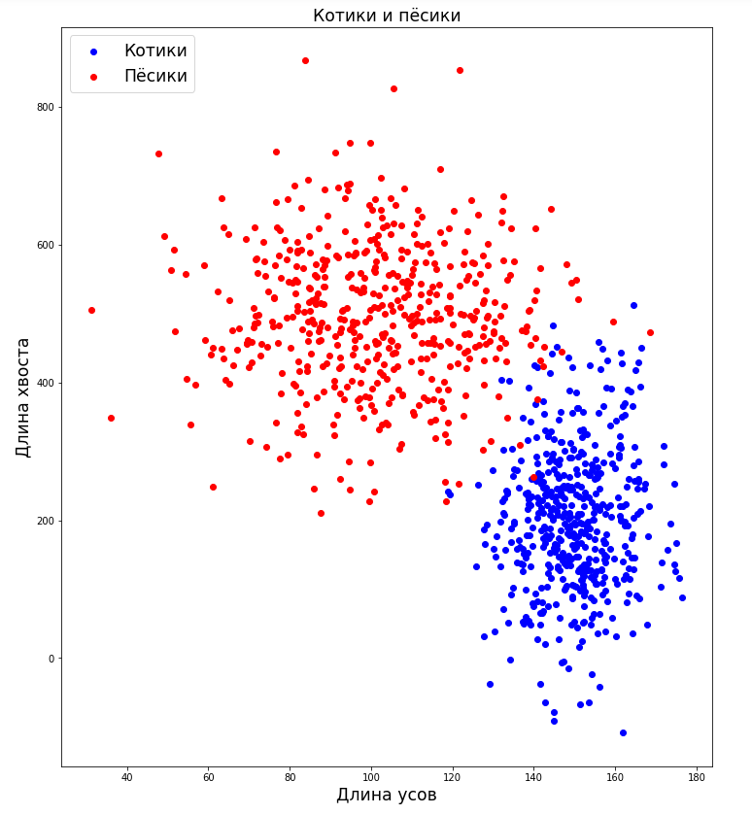
Линейные классификаторы

Slide 4
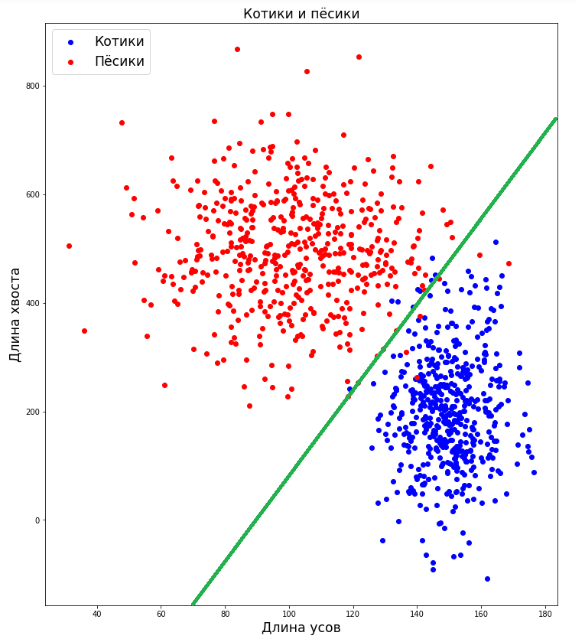
Линейные классификаторы

Slide 5
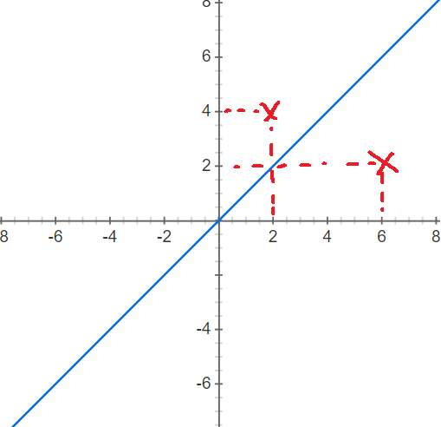



Линейные классификаторы
$$x_{2}$$
$c= w_{1}x_{1}+w_{2}x_{2}+w_{0}$
$c= x_{1}−x_{2}$
$2−4=−2$
$6−2=4$
$2−2=0$
$$x_{1}$$

Slide 6

Линейные классификаторы
$f\left(x_{i}\right)=w_{1}x_{i,1}+…+ {1w}_{0}, где i−номер объекта$
$y_{i}=\left\{\begin{aligned}1, f(x_{i})≥0 \\ −1, f(x_{i})<0\end{aligned}\right.$ - Модель
$y_{i}=sign(f(x_{i}))$

Slide 7
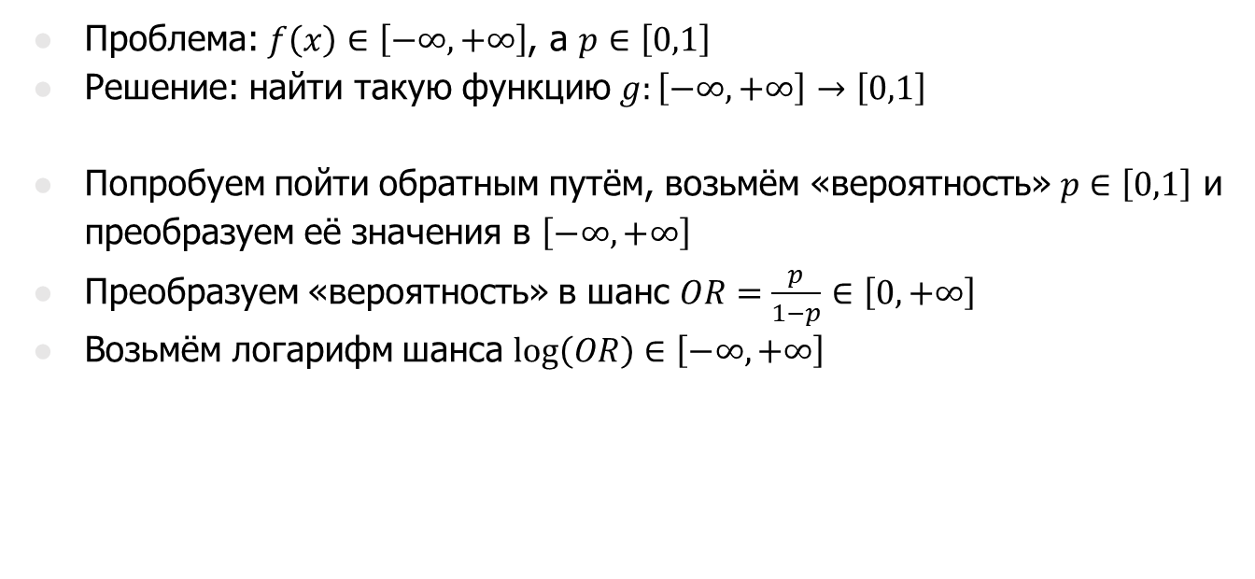
Получим вероятность
Проблема: $f\left(x\right)∈\left[−∞,+∞\right]$, а $p∈\left[0,1\right]$
Решение: найти такую функцию $g:\left[−∞,+∞\right]→\left[0,1\right]$
Попробуем пойти обратным путём, возьмём «вероятность» $p∈\left[0,1\right]$ и преобразуем её значения в $\left[−∞,+∞\right]$
Преобразуем «вероятность» в шанс $OR=\frac{p}{1−p}∈\left[0,+∞\right]$
Возьмём логарифм шанса $\log\left(OR\right)∈\left[−∞,+∞\right]$

Slide 8
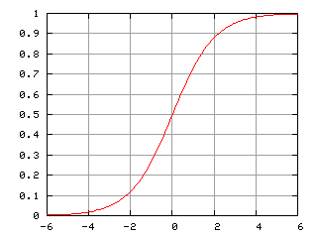
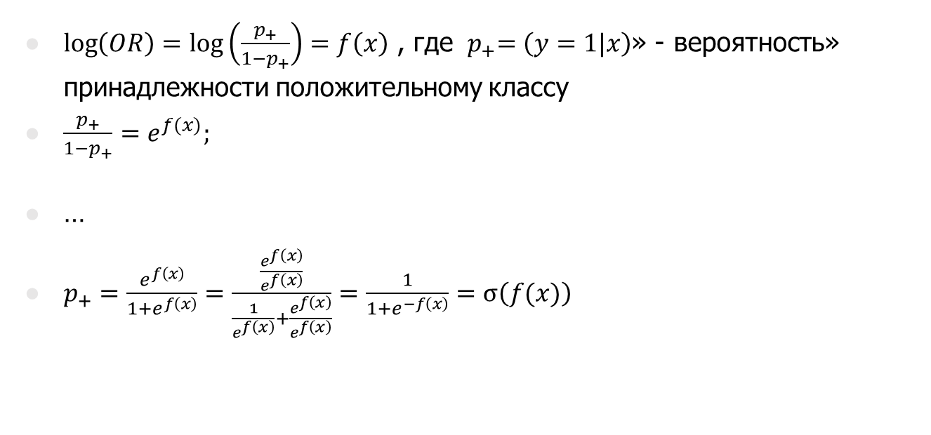
Получим вероятность
$\log\left(OR\right)=\log\left(\frac{p_{+}}{1−p_{+}}\right)=f\left(x\right)$ , где ${ p}_{+}=\left(y=1|x\right)$ - «вероятность» принадлежности положительному классу
$\frac{p_{+}}{1−p_{+}}=e^{f(x)};$
…
$p_{+}=\frac{e^{f\left(x\right)}}{1+e^{f\left(x\right)}}=\frac{\frac{e^{f\left(x\right)}}{e^{f\left(x\right)}}}{\frac{1}{e^{f\left(x\right)}}+\frac{e^{f\left(x\right)}}{e^{f\left(x\right)}}}=\frac{1}{1+e^{−f\left(x\right)}}=σ\left(f(x)\right)$

Slide 9
Обучение

Slide 10
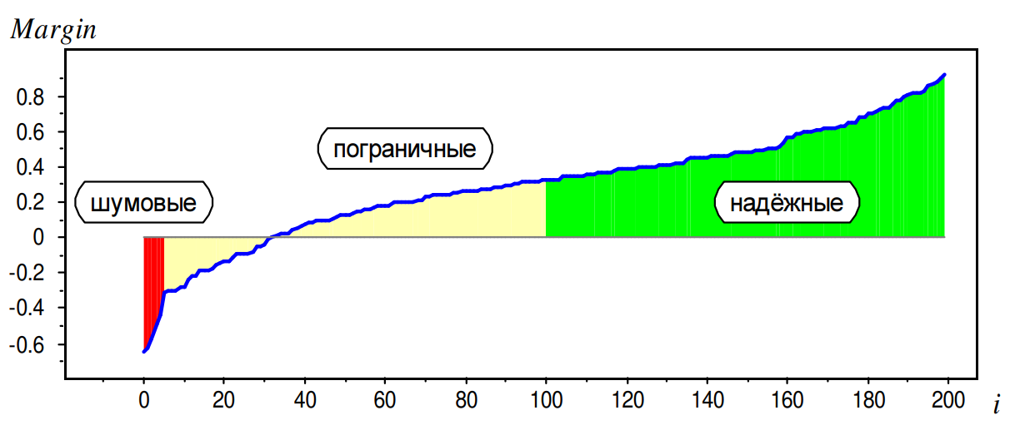
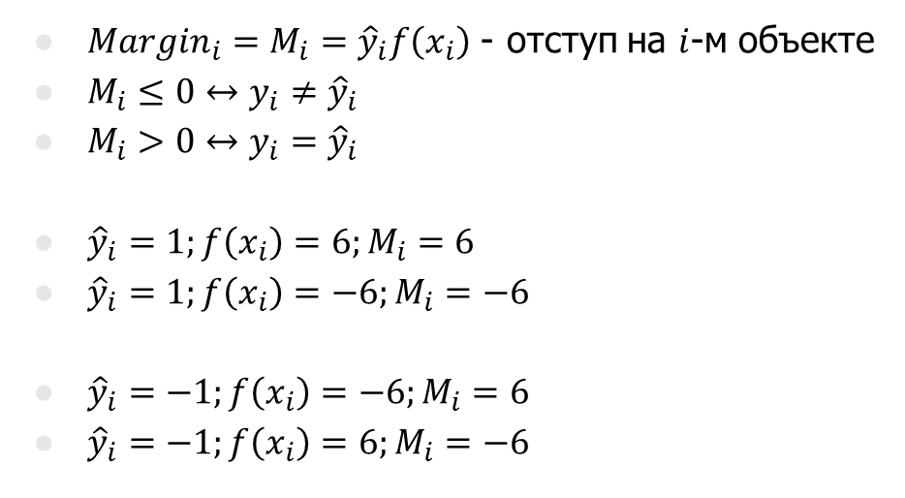
Обучение. Margin
${Margin}_{i}=M_{i}={\hat{y}}_{i}f\left(x_{i}\right)$ - отступ на $i$-м объекте
$M_{i}≤0↔y_{i}≠{\hat{y}}_{i}$
$M_{i}>0↔y_{i}={\hat{y}}_{i}$
${\hat{y}}_{i}=1;f\left(x_{i}\right)=6;M_{i}=6$
${\hat{y}}_{i}=1;f\left(x_{i}\right)=−6;M_{i}=−6$
${\hat{y}}_{i}=−1;f\left(x_{i}\right)=−6;M_{i}=6$
${\hat{y}}_{i}=−1;f\left(x_{i}\right)=6;M_{i}=−6$

Slide 11
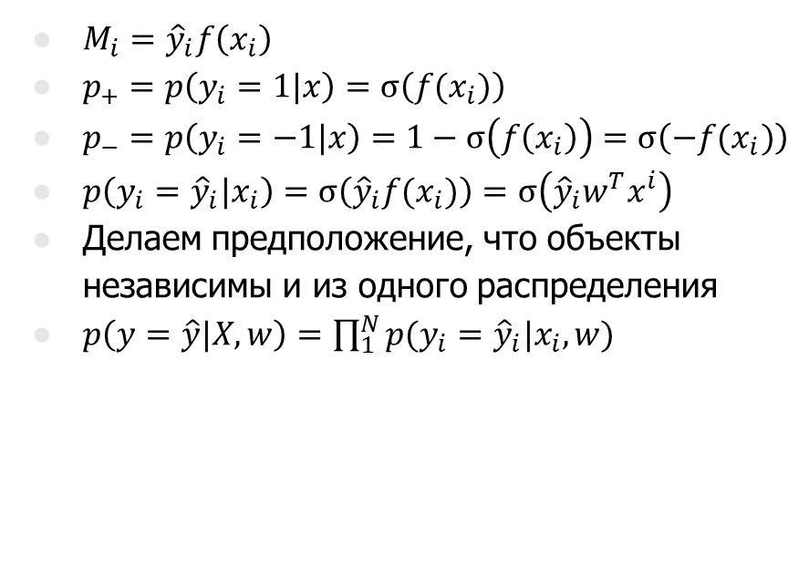
Задача оптимизации. Log loss
$M_{i}={\hat{y}}_{i}f\left(x_{i}\right)$
$p_{+}=p\left(y_{i}=1|x\right)=σ\left(f(x_{i})\right)$
$p_{−}=p\left(y_{i}=−1|x\right)=1−σ\left(f\left(x_{i}\right)\right)=σ\left(−f(x_{i})\right)$
$p\left(y_{i}={\hat{y}}_{i}|x_{i}\right)=σ\left({\hat{y}}_{i}f(x_{i})\right)=σ\left({\hat{y}}_{i}w^{T}x^{i}\right)$
Делаем предположение, что объекты независимы и из одного распределения
$p\left(y=\hat{y}|X,w\right)=\prod_{1}^{N}{p(y_{i}={\hat{y}}_{i}|x_{i},w)}$

Slide 12
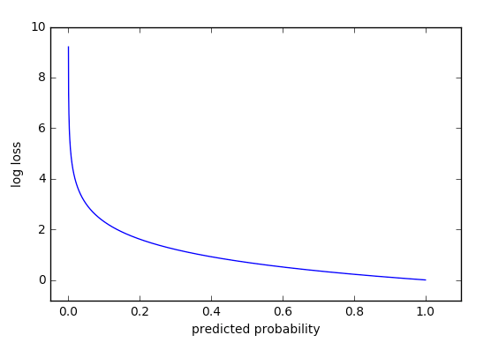
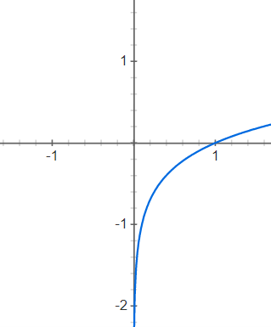
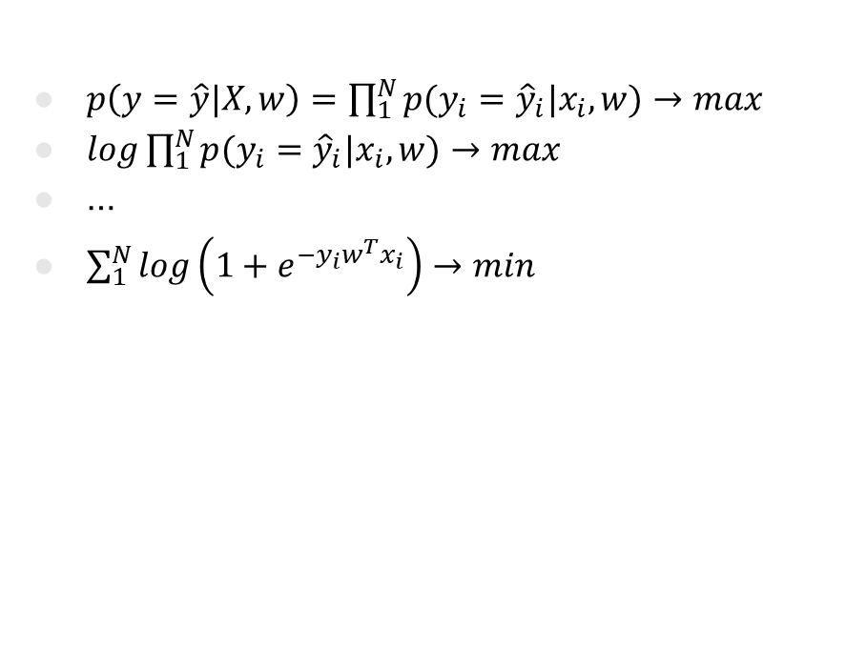
Задача оптимизации. Log loss
$p\left(y=\hat{y}|X,w\right)=\prod_{1}^{N}{p(y_{i}={\hat{y}}_{i}|x_{i},w)}→max$
$log\prod_{1}^{N}{p(y_{i}={\hat{y}}_{i}|x_{i},w)}→max$
…
$\sum_{1}^{N}{\log\left(1+e^{{−y}_{i}w^{T}x_{i}}\right)}→min$

Slide 13
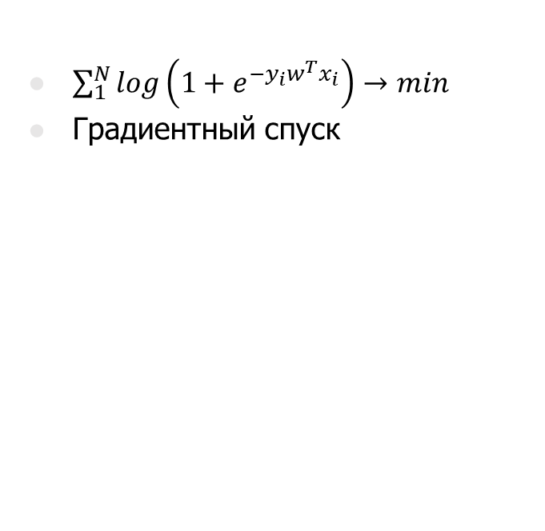
Задача оптимизации
$\sum_{1}^{N}{\log\left(1+e^{{{−y}_{i}w}^{T}x_{i}}\right)}→min$
Градиентный спуск

Slide 14
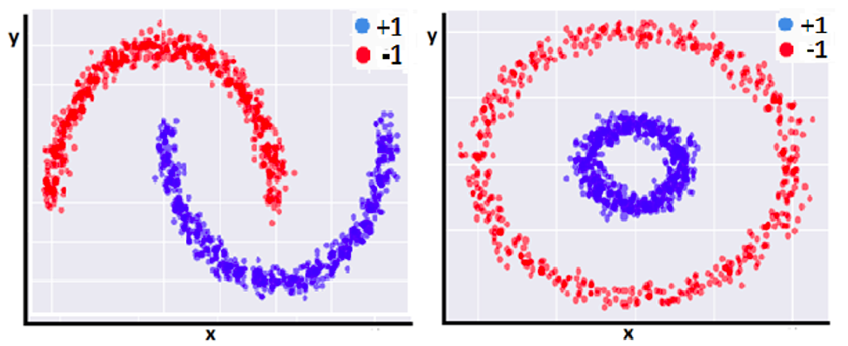
Проблемы
Задача не всегда может решиться разделением классов какой-то гиперповерхностью

Slide 15
Спасибо за внимание!

